Slide 1

Autoras: Carolina Pazmiño jazmin Pazmiño director: M.S.C. Patricio sotomayor
UNIVERSIDAD DE LAS FUERZAS ARMADAS ESPE
INGENIERÍA EN ADMINISTRACIÓN TURÍSTICA Y HOTELERA
TEMA: EL TERMALISMO COMO APORTE AL DESARROLLO TURÍSTICO EN EL CANTÓN QUITO, SECTOR ILALÓ

Slide 2
Objetivos
Describir y analizar la oferta y demanda del turismo termal en el sector Ilaló.
Determinar la influencia que tiene el servicio de aguas termales en el desarrollo turístico de Ilaló, mediante la descripción, análisis e interrelación del mercado, el producto y marketing con la participación de la empresa privada y los gobiernos autónomos descentralizados, para facilitar e impulsar posibles estrategias de mejora.
Analizar la participación y relación entre los gobiernos autónomos descentralizados y los prestadores del turismo termal en Ilaló.
Evaluar las estrategias de marketing que utilizan los prestadores de servicios del turismo termal en Ilaló.
Analizar la evolución del desarrollo turístico del sector Ilaló.

Slide 3
¿Qué son aguas termales?
Aguas Termales
Temperatura
Composición Química
Frías
Hipotermales
Termales
Hipertermales
Ferruginosas
Cloruradas
Sulfatadas
Bicarbonatadas
Sulfuradas
Sulfurosas
Emergen de la tierra
> 5ºC T.M.A

Slide 4
Teorías de soporte
Teoría
Sistemas
Desarrollo
Ventaja competitiva

Slide 5
metodología
Enfoque
Mixto
Cualitativo y Cuantitativo
Por el control de las variables
No experimental
Sin manipulación de variables
Por su finalidad
Aplicada
Práctica
Por las fuentes de información
Mixto
Documental y de campo
Por la unidad de análisis
Insitu
6 prestadores de servicios, 4 Gad´s
Por el alcance
Explicativo
Por que de los hechos
Pregunta de Investigación
¿Qué tipo de influencia tiene termalismo en el desarrollo turístico en el sector del Ilaló?

Slide 6



Visitas balnearios año 2016
Nombre | Visitantes | Porcentaje | Nº encuestas | Fuente
Tingo | 185809 | 50% | 200 | Adm. Zonal Los Chillos
Merced | 101769 | 27% | 109 | Administrador
Cununyacu | 67536 | 18% | 73 | Adm. Zonal Tumbaco
Rumiloma | 9300 | 3% | 10 | Adm. Zonal Los Chillos
Ilaló | 4320 | 1% | 5 | Administrador
San Luis | 2345 | 1% | 2 | Administrador
Total | 371079 | 100,00% | 399
Muestra
n | Tamaño de la muestra
N | 371079
Z | 95% (1,96)
p | 0,5
q | 0,5
e | 5%
$$n=\frac{N∗ Z^{2}∗(p∗q)}{e^{2}\left(N−1\right)∗Z^{2}(p∗q)}$$
$$n=\frac{371.079∗ {1,96}^{2}∗(0,5∗0,5)}{{0,05}^{2}\left(371.079−1\right)∗ {1,96}^{2}∗(0,5∗0,5)}$$
$$n=399$$

Slide 7
Operacionalización de variables

Slide 8
INSTRUMENTOS
Encuesta
Formulario de 17 preguntas dirigido a 399 excursionistas
Entrevista
Formulario de preguntas dirigido a:
MINTUR
4 GAD's parroquiales
Administración Zonal
6 Prestadores de servicios
Ficha de observación física
6 prestadores de servicios donde se evalúan:
Infraestructura, Entorno, seguridad, servicios complementarios, entre otros.

Slide 9
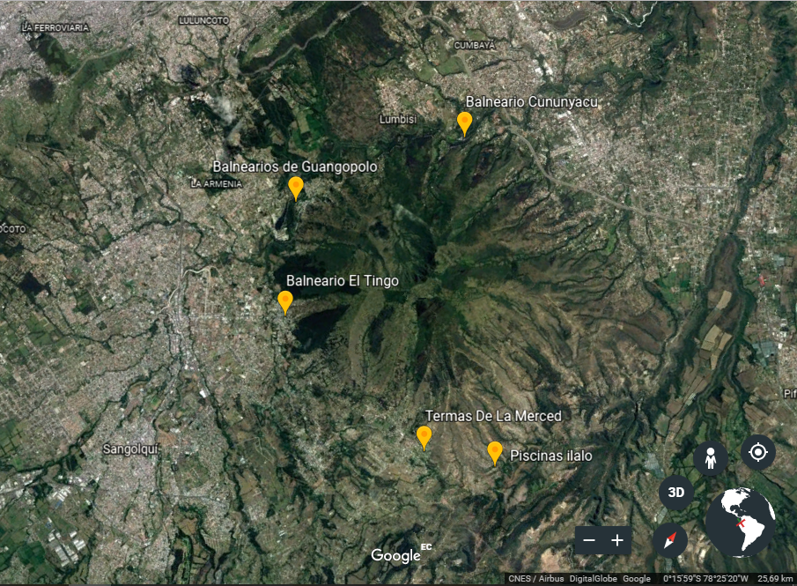




Termalismo en el sector Ilaló
6 prestadores de servicios
4 parroquias

Slide 10
COMPLEJO | TEMPERATURA | OBSERVACIONES
Balneario Municipal El Tingo | 43.8 º | Si cumple
Balneario La Merced | 34.8º | Si cumple
Complejo Turístico Ilaló | 37.2º | Si cumple
Balneario La Chorrera | 21.5º | El INAMHI afirma que el agua de la vertiente tiene una temperatura de 21.5º, pero tras previa investigación y entrevista con el dueño, quien afirma que el agua de la vertiente llega hasta los 18º y que el agua que utiliza para las piscinas es calentada por medio de calderos. Tomando en cuenta esta premisa, el balneario no cumple con las características para ser tomada en cuenta.
Balneario Cununyacu | 26.8º | Si cumple
Balneario Rumiloma | 31.5º | Si cumple
Balneario San Luis | 30.2º | Si cumple
Complejo Agua y Montaña | 42.8º | Establecimiento fuera de funcionamiento
Hacienda Ushimana | 16.0º | La temperatura media anual de Alangasí es de 15.5º por lo tanto no cumple
Complejo Fuentes Cristalinas | 16.0º | La temperatura media anual de Alangasí es de 15.5º por lo tanto no cumple
Club Privado Mirasierra | 26.0º | No utiliza la vertiente. Actualmente utilizan agua potable en sus instalaciones
Complejo Angamarca | 15.5º | La temperatura media anual de Angamarca es de 16º por lo tanto no entra en el estudio.
TERMALISMO EN EL SECTOR ILALÓ
BALNEARIO | UBICACIÓN PARROQUIAL
Balneario Municipal El Tingo | Parroquia Alangasí
Balneario La Chorrera | Parroquia Alangasí
Complejo Agua y Montaña | Parroquia Alangasí
Hacienda Ushimana | Parroquia Alangasí
Complejo Fuentes Cristalinas | Parroquia Alangasí
Club Privado Mirasierra | Parroquia Alangasí
Complejo Angamarca | Parroquia Alangasí
Balneario Rumiloma | Parroquia Guangopolo
Balneario San Luis | Parroquia Guangopolo
Balneario La Merced | Parroquia La Merced
Complejo Turístico Ilaló | Parroquia La Merced
Balneario Cununyacu | Parroquia Tumbaco

Slide 11
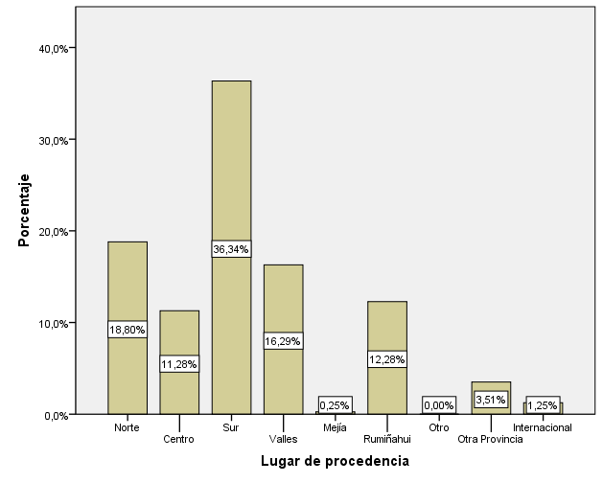
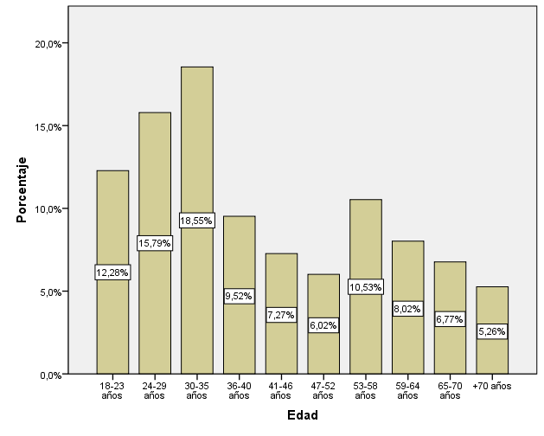
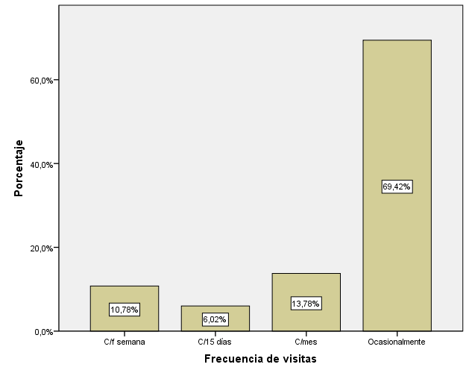
RESULTADOS

Slide 12
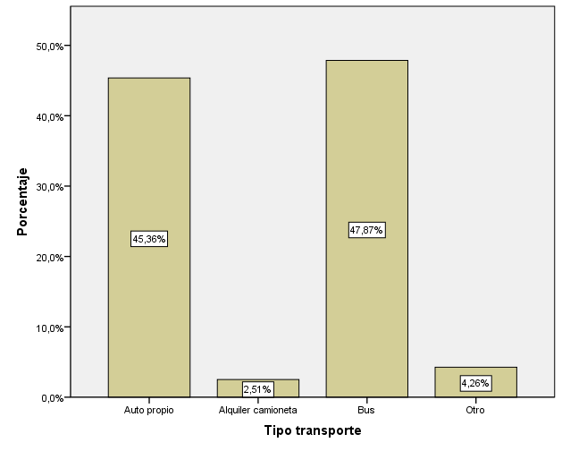
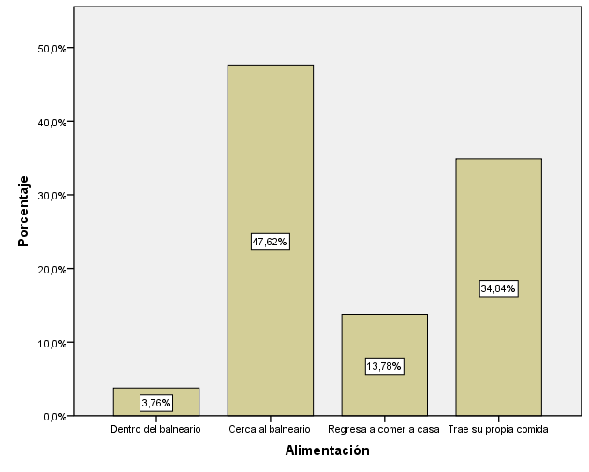
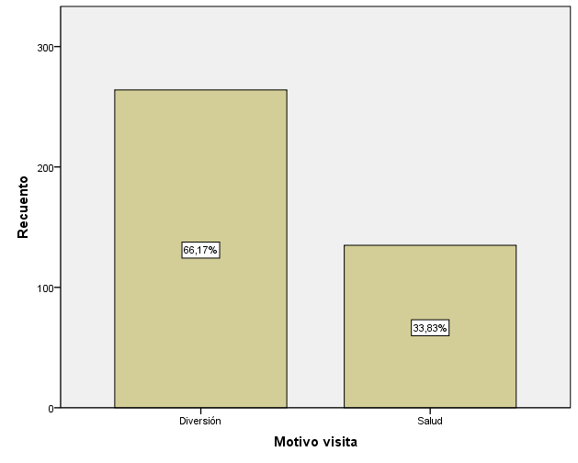

Slide 13
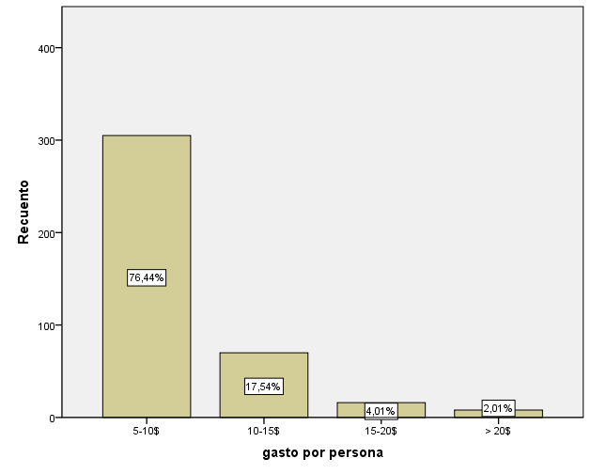

Slide 15
Resultado entrevista
MINTUR
PRESTADORES DE SERVICIOS
ADMINISTRACIÓN ZONAL
La ciudad no fue tomada en cuenta para ser considerada un referente en turismo termal
El ingreso de excursionistas a su institución aporta al desarrollo turístico
Ausencia de recursos para poder tener todos los requerimientos necesarios para el excursionista
Demora en proceso de asignación de recursos
Consideran no tener competencia.
GAD´S
No tienen relación con los prestadores de servicios
Asignación de recursos 10% actividades turísticas y culturales

Slide 16
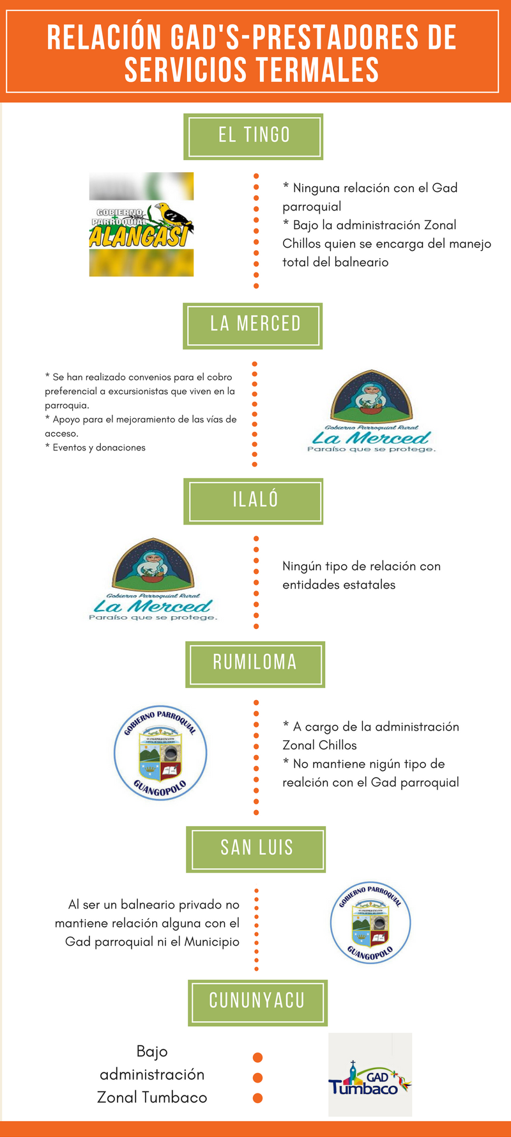

Slide 17
Marketing individual
No en conjunto
Tomados en cuenta en el inventario turístico de cada parroquia.
Presencia en la página del GAD parroquial
La Merced maneja estrategias de MKT
Estrategias de MKT liderada en costos
Cercanía
Costos bajos
Municipales: Gratuidades en feriados 60 y piquito
MARKETING

Slide 18
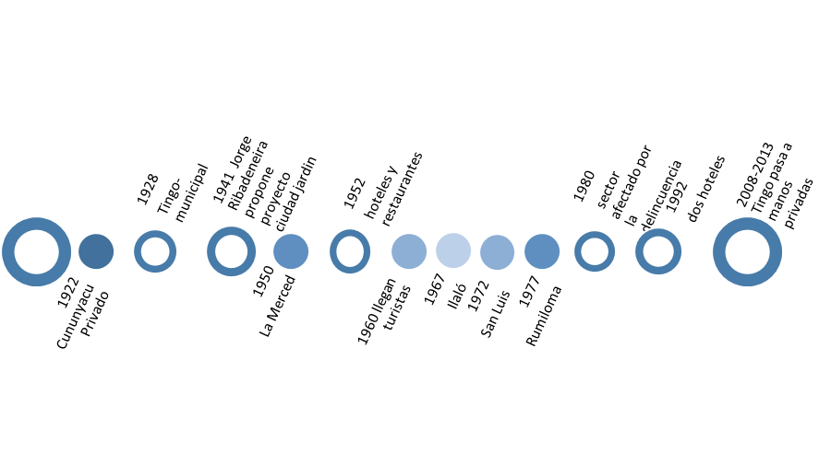
EVOLUCIÓN DESARROLLO TURÍSTICO

Slide 19
EVOLUCIÓN DESARROLLO TURÍSTICO
Total de ítems suman 1092 puntos que representan el 100%
Balneario/ Ítems | El Tingo | La Merced | Cununyacu | Rumiloma | San Luis | Complejo Ilaló | Total
Infraestructura | 15 | 21 | 13 | 17 | 15 | 12 | 93
Servicios Básicos | 15 | 15 | 12 | 14 | 12 | 15 | 83
Entorno | 14 | 14 | 10 | 9 | 9 | 9 | 65
Alimentación | 0 | 14 | 13 | 0 | 12 | 12 | 51
Servicios Complementarios | 15 | 27 | 18 | 20 | 6 | 12 | 98
Seguridad | 5 | 9 | 2 | 2 | 0 | 5 | 23
Vías públicas | 11 | 9 | 8 | 8 | 8 | 7 | 51
Transporte | 9 | 6 | 9 | 3 | 3 | 2 | 32
Publicidad | 2 | 5 | 2 | 1 | 2 | 2 | 14
TOTAL | 86 | 120 | 87 | 74 | 67 | 76 | 510
Las termas del sector del Ilaló tienen una calificación de 510 untos que representa el 46,7%.
Alojamiento | 11
Alimentación | 82
Otros atractivos | 30

Slide 20
DISCUSIÓN
Requerimientos MINTUR
Accesibilidad y Conectividad
Planta Turística – Servicios
Estado de Conservación
Higiene y Seguridad Turística
Políticas y Regulaciones
Actividades
Difusión
Afluencia
Recurso humanos
Termalismo en el sector Ilaló
SISTEMA
Desarrollo
Ventaja competitiva
Dentro del ciclo de vida del producto esta en etapa de rejuvenecimiento.

Slide 21
propuesta
Factibilidad de la mejora de los balnearios municipales y del Complejo turístico Ilaló mediante inversiones privadas
Analizar disposición de permitir dichas inversiones
Ruta turística
Inventario Turístico
Descripción actividades y puntos de interés a visitar
Tiempo y duración del recorrio
Nombre de la ruta
Analizar posibles rutas alternativas
Senalización de la ruta
Mapa de la ruta
Comercialización de la ruta
Atractivos naturales y culturales del Ilaló
Facilidades turísticas (diagnóstico)

Slide 22
CONCLUSIONES
1: Análisis oferta y demanda
Tipo de excursionista
2: Relación de GAD’s con prestadores de servicios
Relación nula con GAD's
Balnearios están dentro del inventario de cada parroquia y del consejo provincial de Pichincha
3: Estrategias Marketing
La Merced único establecimientos con estrategias de marketing
El Tingo y La Merced tienen nomenclatura del MINTUR
Aspectos que deben tomarse en cuenta para llegar a ser considerados un referente en turismo termal
4: Evolución Desarrollo Turístico
Años 80-90 tuvo su declive
Etapa de rejuvenecimiento
Excursionistas consideran que el desarrollo turístico en el sector es “Medio”

Slide 23
RECOMENDACIONES
Es necesario motivar a los prestadores de servicios termales y entidades encargadas de su administración la mejora en la difusión de estos atractivos termales, ya que de esta manera se puede aportar al desarrollo turístico de la ciudad de Quito al ocasionar que más excursionistas y turistas visiten los mismos en los alrededores del volcán Ilaló.
Mejorar la gestión en cada uno de los establecientes prestadores de servicios termales, debido a que no se manejan bajo un plan de gestión o un manual de procesos en el cual se establezca las responsabilidades de cada trabajador. Con ello se pude brindar un mejor servicio al excursionista y el lograr una fidelización a los balnearios de aguas termales en los alrededores del Ilaló.
La colocación de señalética turística es indispensable para que los nuevos excursionistas puedan informarse y acceder a los balnearios termales. Por ello es recomendable trabajar conjuntamente con el MINTUR y los GAD´s parroquiales para la mejora de señalización turística en los alrededores de los balnearios.

